Slide 1
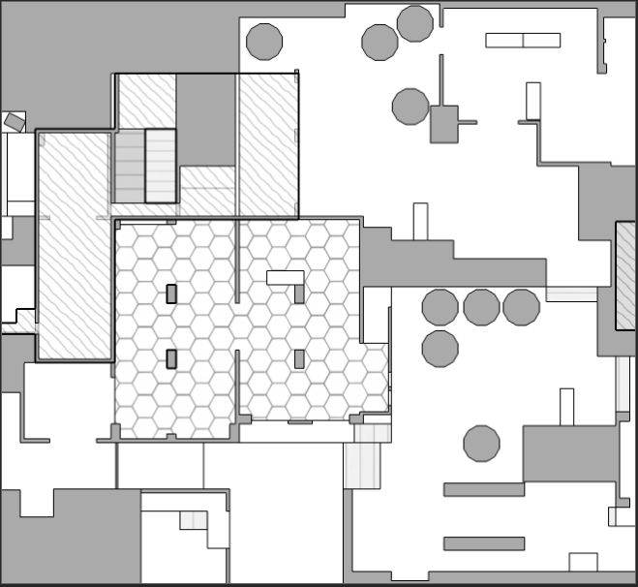
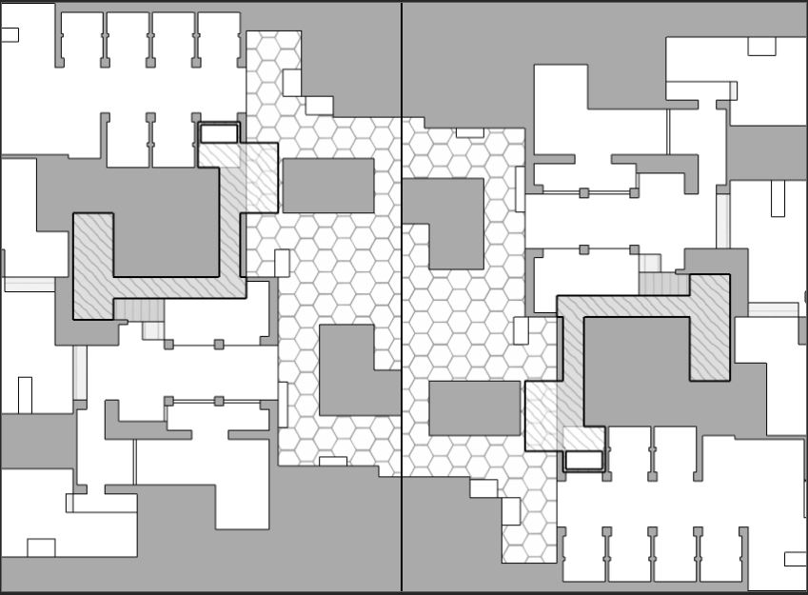
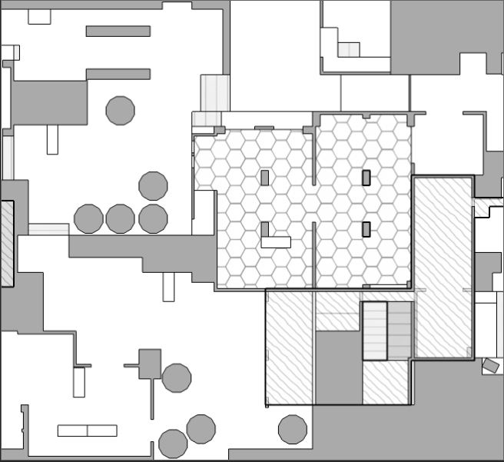
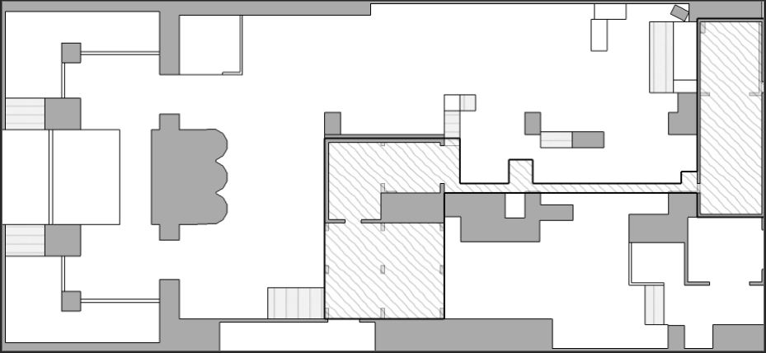
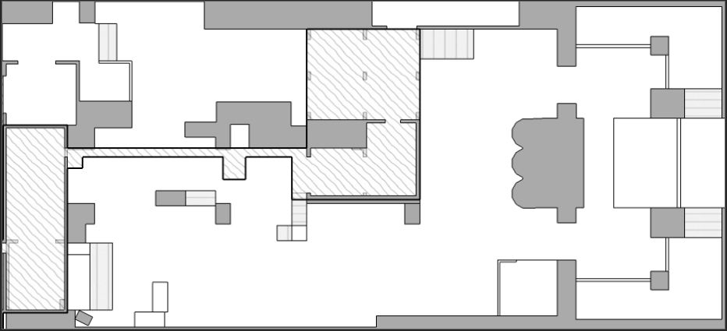
Tomsk - 9
Pos. Sniper
Balcon
Rideau de fer
Tuyaux
Pancarte Silo
Patio
Fenêtre
21
42
Pancarte A2
Patio
Porte E1
Container
Milieu
Dble fenêtre
22
41
Petit couloir
Grue
Silos
Terrasse
Passage Secret
Container
Porte E1
Porte E2
Allée C2
Allée E2
Allée D2
C2
B4
Allée A2
C4
Allée C4
B2
D2
D4
Allée B2
C3
B3
B1
Allée E1
D3
D1
Allée D1
Allée C3
C1
Allée A1
Allée B1
Allée C1
Passage Secret
Terrasse
Container
Porte E2
Silos
Petit couloir
Pancarte E1
Grue
Tuyaux
Fenêtre
32
11
Milieu
Container
Pancarte Silo
31
12
Dble fenêtre
Balcon
Rideau de fer
Côté Neige
Pos. Sniper
Passerelle

Slide 2
Côté Attaque

Slide 3
Tomsk - 9
Spawn Team 2
1
Attaque C_1
2
C2
2
C4
Eclaireurs
2
Spécialistes
1
C3
Commandos
2
C1
Couleur claire : utiliser sa techno*
1
1
1
1
2
2
2
Spawn Team 1
*Voir fichier annexe
By hf. For hf.

Slide 4
Tomsk - 9
Spawn Team 2
1
Attaque C_2
1
2
Eclaireurs
2
Spécialistes
2
Commandos
Couleur claire : utiliser sa techno*
1
1
1
2
2
2
2
Spawn Team 1
1
2
*Voir fichier annexe
By hf. For hf.

Slide 5
Tomsk - 9
Spawn Team 2
Attaque B
2
1
2
Eclaireurs
1
2
1
Spécialistes
2
1
2
1
2
Commandos
1
Couleur claire : utiliser sa techno*
1
1
1
2
2
2
Spawn Team 1
By hf. For hf.

Slide 6
Tomsk - 9
Spawn Team 2
Attaque A_1
2
1
2
Eclaireurs
2
Spécialistes
1
1
2
1
2
1
1
2
Commandos
Couleur claire : utiliser sa techno*
1
1
1
2
2
2
Spawn Team 1
By hf. For hf.

Slide 7
Tomsk - 9
Spawn Team 2
Attaque A_2
1
2
Eclaireurs
2
1
2
Spécialistes
1
1
2
1
1
2
Commandos
Couleur claire : utiliser sa techno*
1
1
1
2
2
2
2
Spawn Team 1
By hf. For hf.

Slide 8
Tactique Défense

Slide 9
2
Tomsk - 9
Spawn Team 2
Défense C
2
2
1
2
Eclaireurs
1
2
Spécialistes
Commandos
1
1
2
Couleur claire : utiliser sa techno*
1
1
1
2
2
2
1
Spawn Team 1
1
By hf. For hf.

Slide 10
1
Tomsk - 9
Spawn Team 2
Défense D
2
1
2
Eclaireurs
1
D4
D2
1
2
Spécialistes
1
2
1
2
Commandos
D3
D1
Couleur claire : utiliser sa techno*
1
1
1
2
2
2
Spawn Team 1
2
By hf. For hf.

